Slide 1
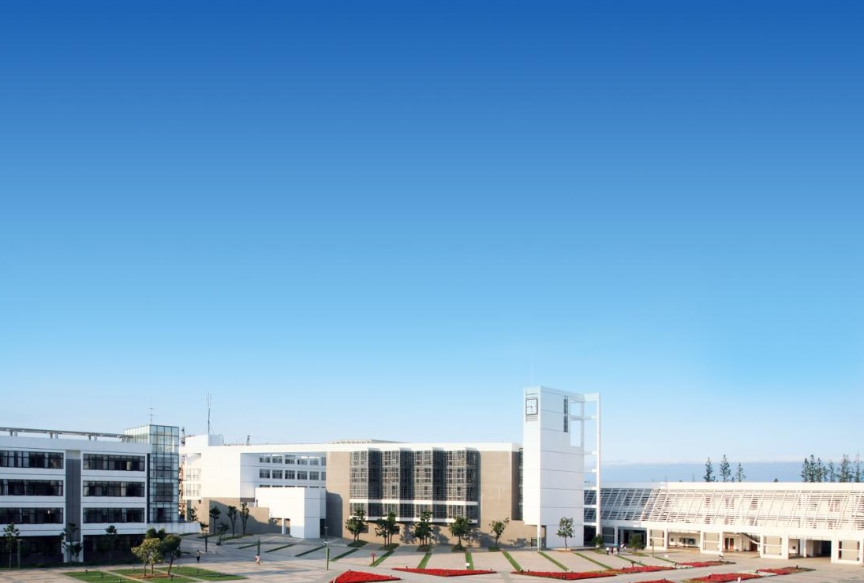
规划人生，迎接挑战
PPT模板下载：www.1ppt.com/moban/
职业兴趣探索

Slide 2
爱使一个人适于从事任何工作。
Love makes one fit for any work.
--乔治·赫伯特
Notes:
主标题页

Slide 3
教学目标
理解兴趣的重要性，兴趣是人们获得工作满意度、职业稳定性和职业成就感的重要影响因素。
掌握霍兰德兴趣理论，能够利用多种方法对自己的兴趣进行探索，确认自己的霍兰德兴趣类型代码。
学会处理兴趣和专业，兴趣和工作之间的关系，树立平衡与发展的观念。

Slide 4
普遍现象
有的人自己的兴趣十分模糊；
有的人兴趣过于广泛，但是不持久；
有的人兴趣明显，却由于某种原因进入了一个与自己兴趣不相符合专业。等等。
共
同
点
想知道怎样才能将自己的兴趣与未来的职业结合起来！

Slide 5
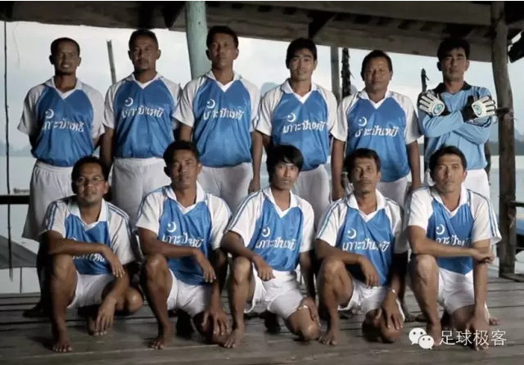
漂在水上的足球场

Slide 6
与职业选择有联系的个性特征有：
兴趣、需求、
气质、性格、
职业能力、
职业价值观

Slide 8
课堂游戏：回忆幸福时光
请放松，深呼吸，回忆三个自己感到特别愉快，忘记时空和自己的时候。请仔细回想当时的场景细节以及自己的感受。
讨论：人在什么时候感到幸福？

Slide 9
兴趣与投入的关系
人在什么时候
感到幸福？
美国芝加哥大学心理学教授Mihaly Csikszentmihalyi发现：当人们在专心致志地、积极地参与从事某种活动、忘记了时空和自己的时候，他们感到最为愉快和满足。他将这种状态称之为“FLOW”（流动）--“聚精会神”、“忘我”的状态。

Slide 10
一、兴趣、职业兴趣与生涯发展的关系
兴趣是人们力求认识、掌握某种事物，并经常参与该种活动的心理倾向; 是人们积极探究某种事物的认识倾向。
兴趣是职业生涯选择的重要依据。
职业兴趣与工作满意度、职业稳定性和职业成就感之间都存在着明显的关联。

Slide 11
职业兴趣是人从事职业活动
的强有力的动力之一。
想从事某种职业的愿望，就表明了你的职业兴趣。
在选择职业时，兴趣是必不可少的重要因素。

Slide 12
在选择职业时，求职者不妨多问一问自己：
只有有了兴趣，人做事才会有积极性。
我喜欢这种职业吗？
我喜欢干这种工作吗？

Slide 13
研究表明
如果怀着兴趣从事某种工作，能发挥全部才能的80%以上，并且工作过程中有创造性、主动性，不易疲劳，效率高。
别人看来枯燥无味的工作，从业者也会觉得乐趣无穷。
相反，如果从事没有兴趣的工作，那这种工作在心理上便会成为一种负担，只能发挥全部才能的20%-30%，并且会表现出工作时比较被动，工作态度十分消极，工作效率低，无精打采，业绩平平无所作为。

Slide 14
不幸的现状与思考
在找到第一份工作后，50%大学生选择在一年内更换工作；两年内大学生的流失率接近75%。
表
明
大学生对自己的
第一份工作不满意！

Slide 15
同一调查表明：
为什么？
大学生先就业后择业，第一份工作仅仅是学校到社会的跳板， ；
“没有太多思考”就“跟着感觉走”地选择了第一份工作的 ；
在择业的同时考虑“兴趣爱好”和“未来发展空间”的仅为
33%
16.3%
17.5%

Slide 16
大学生就业跳槽
频繁的原因
恶性循环
第一，就业难的现实压力，选择“先就业后择业”；
第二，用人单位不愿意接受迎接毕业生，需要有一定社会经验者；
第三，第一份职业选择的盲目性，没有做好就业的必要准备，没有考虑“兴趣爱好”、“人职匹配”和“未来发展空间”等因素。

Slide 17
事实证明
兴趣与工作满意度、职业稳定性和职业成就感密切关联。

Slide 18
小游戏：迷路
二、兴趣的类型与测量
假如某一天，你开着车走在一个陌生的城市，到达一个十字路口的时候，你发现之前朋友告诉你的标志建筑物不见了，你发现自己迷路了，这时候，你会怎么做？给你几个备选答案。

Slide 19
你会怎么做？
买地图，找路标，自己查着去
问路，向他人寻求帮助
自己开着车一圈一圈的找，直到找到目的地为止
打电话埋怨朋友：你怎么也不跟我说清楚
我从来没有这种类似的事情发生，在去一个陌生的城市之前，我一定会做足功课
既然迷路了就迷路了吧，随便走走玩玩也不错，大不了不去了，回家好了

Slide 20
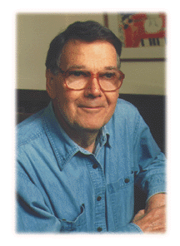
虽然我们做了几十年的研究，
但是预测个人职业选择的最
有效的方法，却是询者个人
自己想做什么？
——约翰.霍兰德 John Holland

Slide 21
霍兰德的人格类型与职业倾向
霍兰德于20世纪50年代开始研究职业兴趣的测量。1959年，首次提出自己的职业兴趣理论，1973年形成了一个较为系统的理论。
霍兰德的贡献之一就在于提出了“职业兴趣就是人格的体现”，他将自己的理论称为冠以职业名称的人格理论。
霍兰德认为大多数人都可以划分为以下6种职业人格类型：研究型；社会型；现实型；管理型；常规型；艺术型。

Slide 22
兴趣类型
霍兰德职业兴趣类型理论
1.职业选择是人格的一种表现，某种类型的职业通常会吸引具有
相同人格特质的人，这种人格特质反映在职业上就是职业兴趣；
2.大多数的职业类型可以分成六种类型：
现实型（简称R realistic type） 研究型（简称I investigative type)
艺术型(简称A artistic type) 社会型(简称S Social type)
企业型（简称E enterprising type）常规型（简称C conventional type）
3.个人兴趣是多方面的，不可能集中在一个上，可能或多或少地表现
在六个方面，只是偏好程度不同，因此，通常把最强的三种兴趣的字母
代码来表示一个人的职业兴趣，如：SAI AIS 等。
这个代码就叫：
霍兰德职业代码
Holland code

Slide 23
你会怎么做？
买地图，找路标，自己查着去——研究型
问路，向他人寻求帮助——社会型
自己开着车一圈一圈的找，直到找到目的地为止——现实型
打电话埋怨朋友：你怎么也不跟我说清楚——管理型
我从来没有这种类似的事情发生，在去一个陌生的城市之前，我一定会做足功课——常规型
既然迷路了就迷路了吧，随便走走玩玩也不错，大不了不去了，回家好了——艺术型

Slide 24
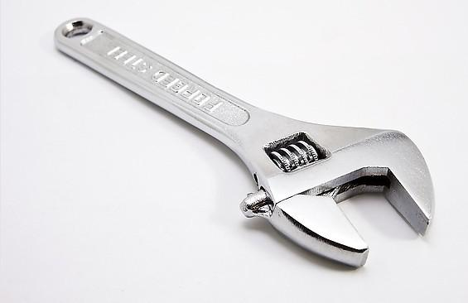
做一做

Slide 26
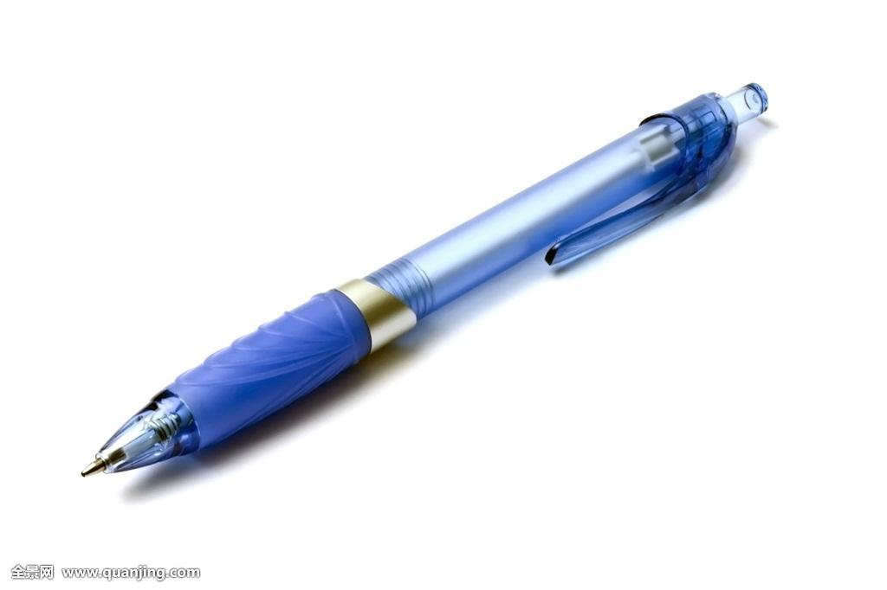
商业模式与

Slide 27
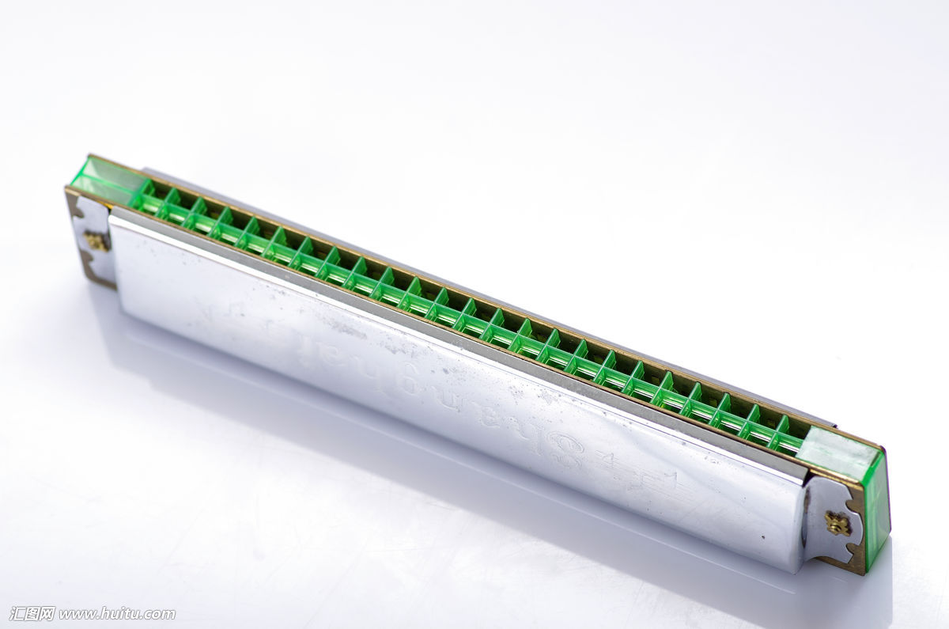
商业模式与

Slide 30
生涯“抓周”
扳 手 放大镜
圆珠笔 口 琴
话 筒 洋娃娃

Slide 31
为什么选TA？
因为……

Slide 32
类型分析
类型 | 特征 | 典型职业
扳手——实用型（R） | 喜欢实际操作，不善于交际 | 工程师、技术员；机械操作、维修；测绘员、描图员；
放大镜——研究型（I） | 喜欢同观念而不是同人和事务打交道，善于分析思考 | 自然科学和社会科学方面的研究人员、专家
圆珠笔——事务型（C） | 喜欢按计划办事，喜欢和数据、公文、图表打交道； | 会计、办公室人员；图书管理员；
口琴——艺术型（A） | 有很强的自我表现欲，喜欢以各种艺术形式的创作来表现自己的才能， | 演员、评论员、主持人、编辑、作者、设计师等。
话筒——企业型（E） | 喜欢竞争和冒险，具有领导才能； | 企业家、政府官员、商人、行业部门和单位的领导者
洋娃娃——社会型（S） | 社会适应能力较强；善于与人交往， | 教师、医生、护士、公关人员、销售、慈善工作者、志愿者、心理学工作者

Slide 33
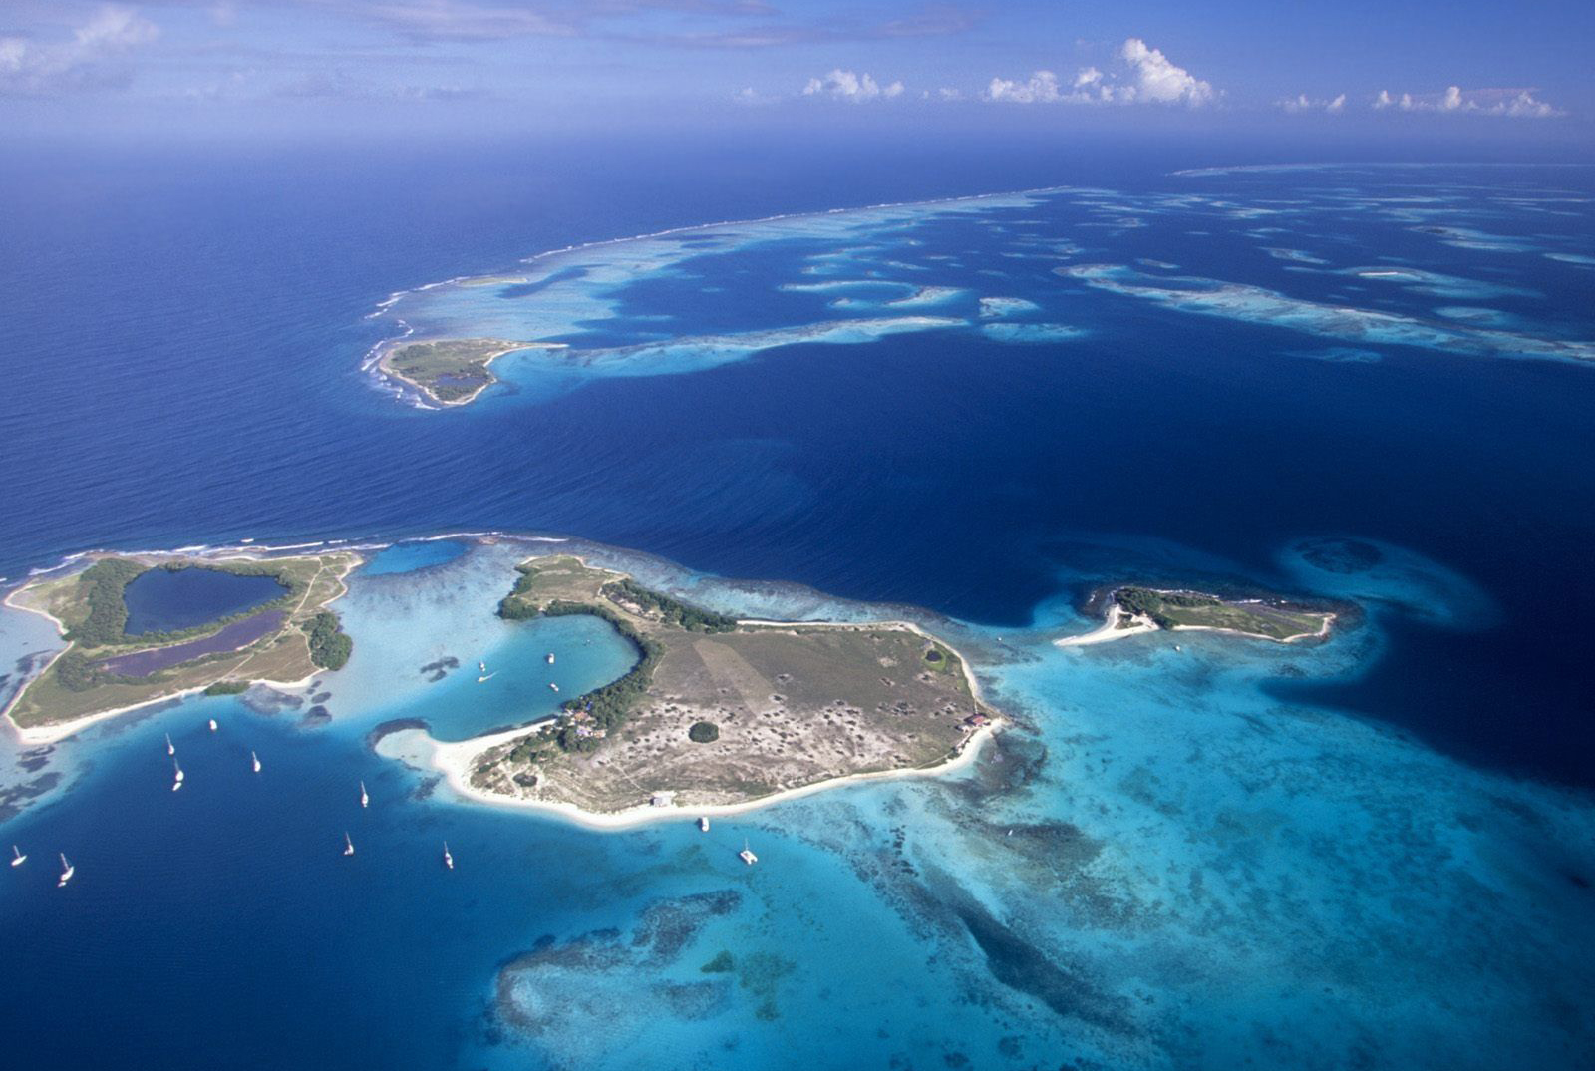
兴趣测试
免费旅游机会
恭喜你！你获得了一次免费旅游度假的机会。有机会到太平洋中六个岛屿中的一个度假，唯一的要求是你必须要在这个岛上待满至少半年的时间。请不要考虑其他的因素，仅凭自己的兴趣挑出你最想前往的一个岛屿。

Slide 34
现代、井然的岛
自然原始的岛
温暖友善的岛
美丽浪漫的岛
深思冥想的岛
显赫富庶的岛
你看一看地图，上面有六个岛屿

Slide 35
现代、井然的岛屿
自然原始的岛屿
温暖友善的岛屿
美丽浪漫的岛屿
深思冥想的岛屿
9
13
14
12
11
10
8
4
3
2
1
0
6
7
5
显赫富庶的岛屿
15
开始计时
你有15秒时间选择，哪个岛是你最想降落的？
Notes:
强调是自己兴趣的偏好价值，而非社会价值。

Slide 36
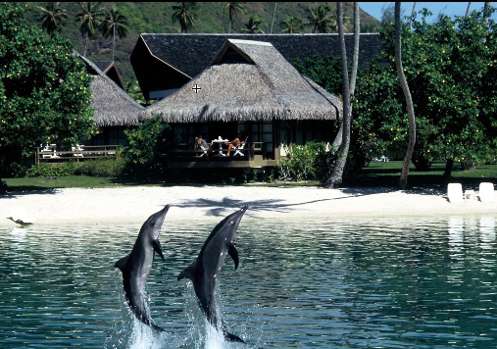
R岛 自然原始的岛屿
岛上保留有热带的原始植物，自然生态保持得很好，也有相当规模的动物园、植物园、水族馆。岛上居民以手工见长，自己种植花果蔬菜、修缮房屋、打造器物、制作工具。
Notes:
寻找图片

Slide 37
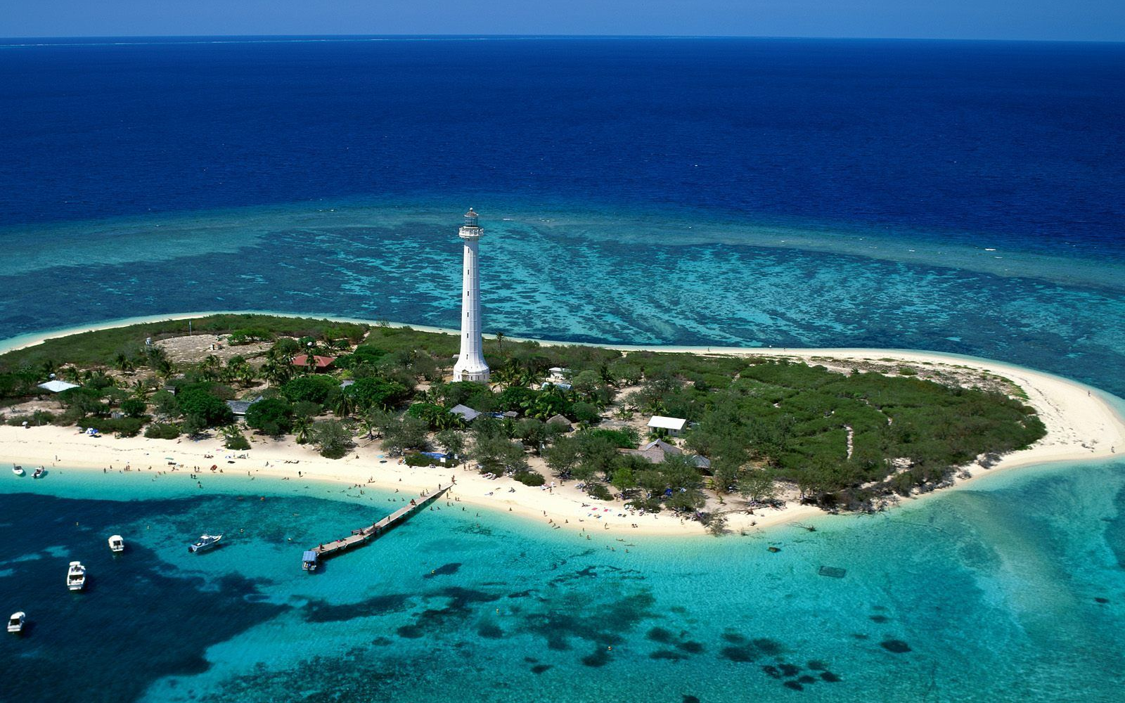
I岛 深思冥想的岛屿
岛上人迹较少，建筑物多僻处一隅，平畴绿野，适合夜观星象。岛上有多处天文馆、科博馆以及科学图书馆等。岛上居民喜好沉思、追求真知，喜欢和来自各地的哲学家、科学家、心理学家交换心得。

Slide 38
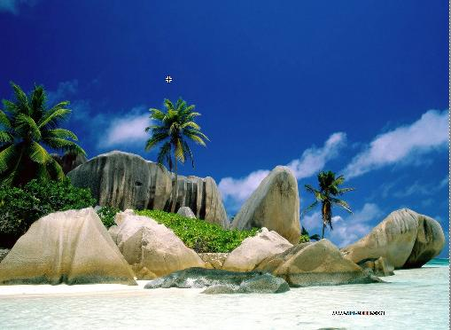
A岛 美丽浪漫的岛屿
岛上充满了美术馆、音乐厅，弥漫着浓厚的艺术文化气息。 同时，当地的原住民还保留了传统的舞蹈、音乐与绘画，许多文艺界的朋友都喜欢来这里找寻灵感。

Slide 39
S岛 温暖友善的岛屿
岛上居民个性温和、十分友善、乐于助人，社区均自成一个密切互动的服务网络，人们多互助合作，重视教育，弦歌不辍，充满人文气息。

Slide 40
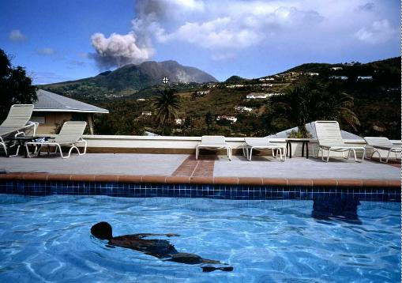
E岛 显赫富庶的岛屿
岛上的居民热情豪爽，善于企业经营和贸易。岛上的经济高度发展，处处是高级饭店、俱乐部、高尔夫球场。来往者多是企业家、经理人、政治家、律师等。

Slide 41
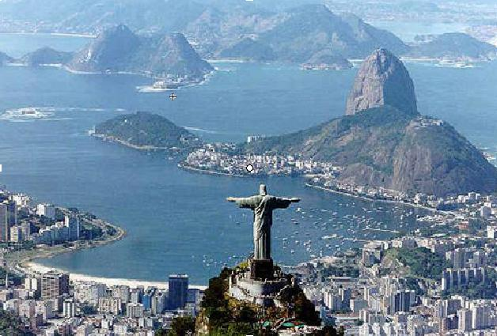
C岛 现代、井然的岛屿
岛上建筑十分现代化，是进步的都市形态，以完善的户政管理、地政管理、金融管理见长。岛民个性冷静保守，处事有条不紊，善于组织规划。

Slide 42
二、霍兰德职业兴趣类型理论
选择R岛的同学请举手
类 型 | 职业兴趣特点 | 喜欢职业
现 实 型 R | 情绪稳定、有耐性、坦诚直率，宁愿行动不喜多言，喜欢在讲求实际、需要动手环境中从事明确固定的工作，依既定的规则，一步一步地制造完成有实际用途的物品。 对机械与工具等事较有兴趣，生活上亦以实用为重，眼前的事重对未来的想象，比较喜欢独自做事。 | 喜欢从事机械、电子、土木建筑、农业等工作。

Slide 43
二、霍兰德职业兴趣类型理论
选择I岛的同学请举手
类型 | 职业兴趣特点 | 喜欢职业
研 究 型 I | 善于观察、思考、分析与推理，喜欢用头脑依自己的步调来解决问题，并追根究底。 不喜欢别人给他指引，工作时也不喜欢有很多规矩和时间压力。 做事时，他能提出新的想法和策略，但对实际解决问题的细节较无兴趣。 不是很在乎别人的看法，喜欢和有相同兴趣或专业的人讨论，否则还不如自己看书或思考喜欢与事物打交道。 | 生物、化学 医药、数学 天文等相关 工作。

Slide 44
二、霍兰德职业兴趣类型理论
选择A岛的同学请举手
类型 | 职业兴趣特点 | 喜欢职业
艺 术 型 A | 直觉敏锐、善于表达和创新。希望藉文字、声音、色彩或形式来表达创造力和美的感受。 喜欢独立作业，但不要被忽略，在无拘无束的的环境下工作效率最好。 生活的目的就是创造不平凡的事务，不喜欢管人和被人管。 和朋友的关系比较随兴。 | 音乐、写作、戏剧、绘画、设计、舞蹈 等工作。

Slide 45
二、霍兰德职业兴趣类型理论
选择S岛的同学请举手
类型 | 职业兴趣点 | 喜欢职业
社 会 型 S | 对人和善，容易相处，关心自己和别人的感受，喜欢倾听和了解别人，也愿意付出时间和精力去解决别人的冲突； 喜欢教导别人，并帮助他人成长； 不爱竞争，喜欢大家一起作事，为团体尽力。 交友广阔，关心别人胜于关心工作。 | 教师、辅导、社会工作、医护等相关工作。

Slide 46
二、霍兰德职业兴趣类型理论
选择E岛的同学请举手
类型 | 职业兴趣特点 | 喜欢职业
企 业 型 E | 精力旺盛、生活紧凑、好冒险竞争，做事有计划并立刻行动。 不愿花太多时间仔细研究，希望拥有权力去改善不合理的事。 善用说服力和组织能力，希望自己的表现被他人肯定，并成为团体的焦点人物。 不以现阶段的成就为满足，也要求别人跟他一样努力。 | 管理、销售、司法、从政等工作。

Slide 47
二、霍兰德职业兴趣类型理论
选择C岛的同学请举手
类 型 | 职业兴趣特点 | 喜欢职业
常 规 型 C | 个性谨慎，做事讲求规矩和精确。 喜欢在有清楚规范的环境下工作。 做事按部就班、精打细算，给人的感觉是有效率、精确、仔细、可靠而有信用。 生活哲学是稳扎稳打，不喜欢改变或创新，也不喜欢冒险或领导。 会选择和自己志趣相投的人成为好朋友。 | 喜欢从事银行、金融会计、秘书等相关工作

Slide 48
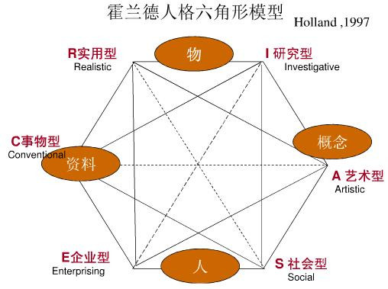
霍兰德职业兴趣
相邻
相隔
相对

Slide 49
职业选择原则
适宜原则：即每种职业人格类型的人适宜从事同种类型的职业。 如：S型人格类型的人从事S型职业。
相近原则：即每种职业人格类型的人选择从事与人格类型相近类型的职业，比较容易适应。如：S型人格类型的人从事与其相邻E型或A型职业。
中性原则：即人们选择从事与人格类型成中性关系类型的职业，经过艰苦努力，也较容易适应。 如：S型人格类型的人从事与其相隔一个类型的C型或I型职业。
相斥原则：即人们如果选择与人格类型相斥关系类型的职业，则很难适应。 如：S型人格类型的人从事与其相对立的R型职业。

Slide 50
职业兴趣再测试
"事务型：“是”（7，19，29，39，41，51，57），否（5，18，40）
"实用型“是”（2，13，22，36，43），否（14，23，44，47，48）
"研究型 “是”（6，8，20，30，31，42），否（21，55，56，58）
"企业型 “是”（11，24，28，35，38，46，60），否（3，16，25）
"社会型 “是”（26，37，52，59），否（1，12，15，27，45，53）
"艺术型 “是”（4，9，10，17，33，34，49，50，54），否（32）

Slide 51
本讲推荐
图书：只要开始，永远不迟
视频：做一个梦想实现家（林志颖开讲啦）

